Slide 1


Slide 2
선정 이유
인테리어 산업 수요 증가 | 1인 가구의 증가와 MZ세대를 중심으로 집 꾸미기가 유행하고있음
데이터 CRUD와 다양한 이벤트 처리 | 데이터 활용과 이벤트 기능에 적합한 사이트
리액트 컴포넌트 활용 | 리액트로 컴포넌트를 분리하여 협업과 유지보수에 용이하다

Slide 3
WBS |  |  |  |  |  | 중단 |  | 완료 |  | 진행 중
세부사항 |  |  |  |  |  | 11월
단위항목 |  |  | 메뉴/기능이름 | 기능설명 | 매핑이름 | 6일 | 7일 | 8일 | 9일 | 10일 | 11일 | 12일 | 13일 | 14일 | 15일 | 16일 | 17일 | 18일 | 19일 | 20일 | 21일 | 22일 | 23일 | 24일 | 25일 | 26일
1. 착수 | 일정협의
2. 분석 | 요구사항 분 | 요구사항 분석
 |  | 요구사항 협의 및 확정
3. 설계 | 기초 설계 | 메뉴구조도 설계
 |  | 메뉴구조도 확정
 | 상세 설계 | 사용자 화면 | 메인화면 |  | /Main.jsx
 |  |  | FOOTER
 |  |  | HEADER
 |  |  | 로그인 메인
 |  |  | 아이디/비밀번호 찾기
 |  |  | 회원가입
 |  |  | 검색
 |  |  | 주문 및 결제
 |  |  | 상품 상세페이지
 |  |  | 커뮤니티
 |  |  | 쇼핑
 |  |  | 이사/시공/생활
 |  |  | 관리자페이지
4. UI 구현 |  |  | 메인 화면 | MAIN | /Main.jsx
 |  |  |  | HEADER | /Header.do
 |  |  |  | FOOTER | /Footer.do
 |  |  |  | VISUAL | /Visual.jsx
 |  |  |  | ICONMENU | /IconMenu.jsx
 |  |  |  | SNSIMG | /SnsImg.jsx
 |  |  |  | SKYIMG | /SkyImg.jsx
 |  |  |  | SHOPITEM | /ShopItem.jsx
 |  |  |  | USERIMG | /UserImg.jsx
 |  |  |  | DEALIMG | /DealImg.jsx
 |  |  |  | SHOPCATE | /ShopCate.jsx
 |  |  | FOOTER | SITEMAP
 |  |  |  | 개인정보 처리방침
 |  |  |  | 이용약관
 |  |  |  | SNS회사홍보
 |  |  | HEADER | 메뉴 > 커뮤니티
 |  |  |  | 메뉴 > 쇼핑
 |  |  |  | 메뉴 > 이사/쇼핑/생활
 |  |  | 로그인 메인 | 로그인
 |  |  | 아이디/비밀번호 찾기 | 아이디/비밀번호 찾기
 |  |  | 회원가입 | 약관동의
 |  |  |  | 회원가입(및 가입완료)
 |  |  | 검색 | 검색
 |  |  | 주문 및 결제 | 주문 내역 조회
 |  |  |  | 장바구니
 |  |  |  | 상품 주문
 |  |  | 상품 상세페이지 | 상품 정보
 |  |  |  | 문의
 |  |  |  | 리뷰
 |  |  | 커뮤니티 | 홈
 |  |  |  | 추천
 |  |  |  | 채널
 |  |  |  | 집들이
 |  |  |  | 집사진
 |  |  |  | 살림수납
 |  |  |  | 콜렉터블
 |  |  |  | 홈스토랑
 |  |  |  | 3D인테리어
 |  |  | 쇼핑 | 홈
 |  |  |  | 베스트
 |  |  |  | 오늘의딜
 |  |  | 이사/시공/생활 | 홈
 |  |  |  | 주거공간시공
 |  |  |  | 상업공간시공
 |  |  |  | 시공자재랭킹
 |  |  |  | 제품설치
 |  |  |  | 이사

Slide 4
역할분담
구분 | 역할 | 담당자명
전체 | 프로젝트 콘텐츠 선정 | 이미영,최정태,양근상,유하나,강민
조장 | 메인,상품검색,아이콘메뉴 | 이미영
조원 | 메인배너,상품상세페이지 | 최정태
조원 | 주문관리,장바구니 | 양근상
조원 | 헤더,관리자페이지,배송내역조회 | 유하나
조원 | 로그인,회원가입,비밀번호찾기 | 강민

Slide 5
페이지 구성도
작성일자 |  | 2023 년 11 월 16 일 |  | 팀명 | 5조 | 작성자 | 전체
프로젝트명 |  | Ohouse
순번 | 페이지명 |  | 네비게이션 | 내용 |  |  | 비고
1 | HEADER |  | 커뮤니티, 쇼핑, 이사/시공/생활 | 헤더 메인메뉴 구현
2 | FOOTER |  | Sitemap, 개인정보 처리방침, 이용약관 | 푸터 사이트맵 구현
3 | 로그인 메인 |  | 로그인 | 로그인 기능 구현
4 | 아이디/비밀번호 찾기 |  | 아이디/비밀번호 찾기 | 아이디 비밀번호 찾기 구현
5 | 회원가입 |  | 약관동의, 회원가입(및 가입완료) | 회원가입 기능 구현
6 | 검색 |  | 상품 검색 | 상품 검색 기능 구현
7 | 주문 및 결제 |  | 주문 내역 조회, 장바구니, 상품 주문 | 주문 내역 조회, 장바구니, 상품 주문 구현
8 | 상품 상세페이지 |  | 상품 정보, 문의, 리뷰 | 상품 정보, 문의 , 리뷰 구현
9 | 커뮤니티 |  | 홈,추천,채널,집들이,집사진,3D 인테리어 | 커뮤니티 메뉴 구조도
10 | 쇼핑 |  | 홈,베스트,오늘의 딜 | 쇼핑 메뉴 구조도
11 | 이사/시공/생활 |  | 홈, 주거공간시공, 상업공간시공 | 이사/시공/생활 메뉴 구조도
12 | 관리자페이지 |  | 사원관리,고객관리,주문관리,상품조회 | 관리자페이지 구현
추가사항

Slide 6
메뉴구조도
메인메뉴 |  | 로그인메뉴 |  | 메인콘텐츠 | 푸터
커뮤니티 | 홈 | 회원가입 |  | 쇼핑하기 | 오시는 길
 | 추천 | 로그인 |  | 블프초특가 | 이용약관
 | 채널 | 고객센터 |  | 오늘의 딜 | 개인정보처리방침
 | 집들이 | 글쓰기 | 사진/동영상 | 추천콘텐츠 | FAQ
 | 집사진 |  | 집들이 글쓰기 | 장보기 | 청소년보호정책
 | 3D인테리어 |  | 노하우 글쓰기 | 집들이
 | 살림수납 |  | 상품 리뷰 쓰기 | 수납꿀팁
 | 육아 |  | 시공 전문가 리뷰쓰기 | 빠른배송
쇼핑 | 쇼핑홈
 | 카테고리
 | 베스트
 | 오늘의 딜
 | 리퍼마켓
 | 블프세일
 | 오!쇼룸
이사/시공/생활 | 홈
 | 주거공간시공
 | 상업공간시공
 | 시공자재랭킹
 | 제품설치
 | 이사
 | 집보기체크리스트
 | 아파트시공사례

Slide 7
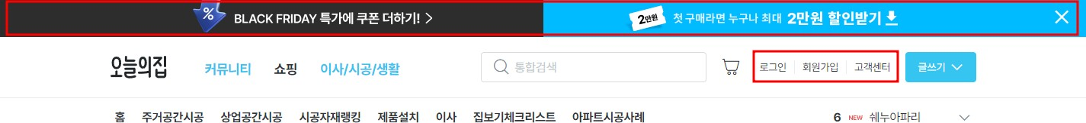
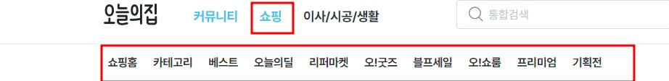
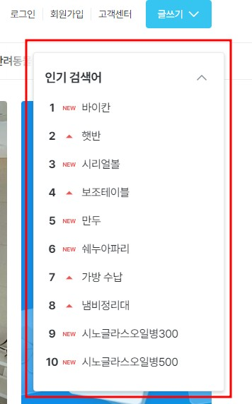
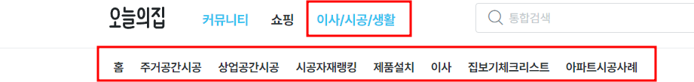
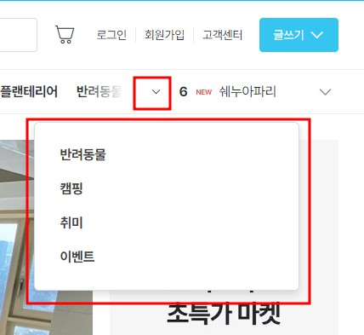
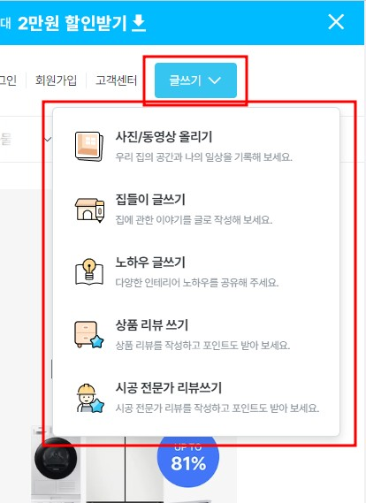
스토리보드
프로젝트명 | ohouse | 화면명 | header | 디바이스 | 데스크탑 | 화면설명(Description)
디렉토리 | header | 작성자 | 유하나 |  | 1 | 상단 배너
1 |  |  |  |  | 2 | 메인 메뉴
 |  |  |  | 4 | 3 | 서브 메뉴
 |  |  |  |  | 4 | 로그인, 회원가입, 고객센터 메뉴
 | 2 |  |  |  | 5 | 글쓰기 메뉴
 |  |  |  | 6 | 6 | 인기검색어
3 |  |  |  |  |  | 개발 사항
 |  |  | 5 |  | 상단 배너 클릭 시 쿠폰 페이지로 이동, 닫기 버튼을 누르면 배너가 사라짐 커뮤니티, 쇼핑, 이사/시공/생활 메뉴에 마우스 hover하면 서브 메뉴 표시됨 각 메뉴를 클릭 시 서브페이지로 이동, 서브 메뉴 클릭 시 오버된 메뉴 보이기 클릭 시 로그인/회원가입/고객센터 페이 지 이동 글쓰기 클릭시 모달 창 생성 인기검색어 3초마다 자동 슬라이드 기능 클릭 시 모달 창 생성

Slide 8
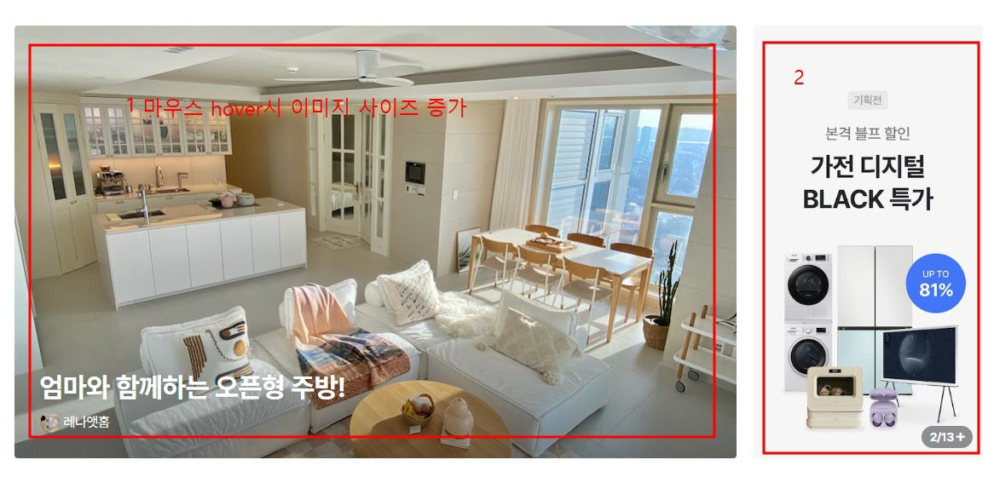


스토리보드
프로젝트명 | ohouse | 화면명 | 메인_1 | 디바이스 | 데스크탑 | 화면설명(Description)
디렉토리 | Visual | 작성자 | 최정태 |  |  | 1 | 메인 비쥬얼
YOUR SCREEN LAYOUT HERE |  |  |  |  |  | 2 | 슬라이드 이미지
 |  |  |  |  |  | 3
 |  |  |  |  |  | 4
 |  |  |  |  |  | 5
 |  |  |  |  |  | 6
 |  |  |  |  |  | 개발 사항
 |  |  |  |  |  | 메인 비쥬얼 이미지에 마우스 갖다 대면 이미지 사이즈 크기 증가 버튼과 캐러셀 클릭시 이미지 슬라이드 와 자동으로 이미지 슬라이드

Slide 9
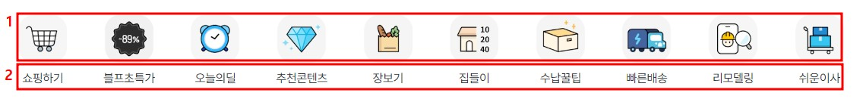
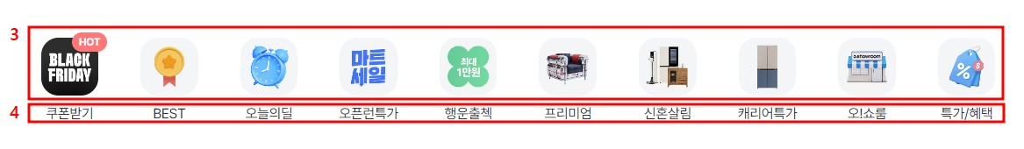
스토리보드
프로젝트명 | ohouse | 화면명 | 메인_2 | 디바이스 | 데스크탑 | 화면설명(Description)
디렉토리 | iconmenu | 작성자 | 이미영 |  |  | 1 | 메뉴 아이콘
YOUR SCREEN LAYOUT HERE |  |  |  |  |  | 2 | 메뉴 텍스트
 |  |  |  |  |  | 3 | 메뉴 아이콘
 |  |  |  |  |  | 4 | 메뉴 텍스트
 |  |  |  |  |  | 5
 |  |  |  |  |  | 6
 |  |  |  |  |  | 개발 사항
 |  |  |  |  |  | 1, 3. 아이콘 이미지. 2, 4. 메뉴 텍스트. 슬라이드, hover등의 효과는 들어가지 않 음. 연결 될 메뉴에 따라 이미지, 텍스트, 링크 변경.

Slide 10
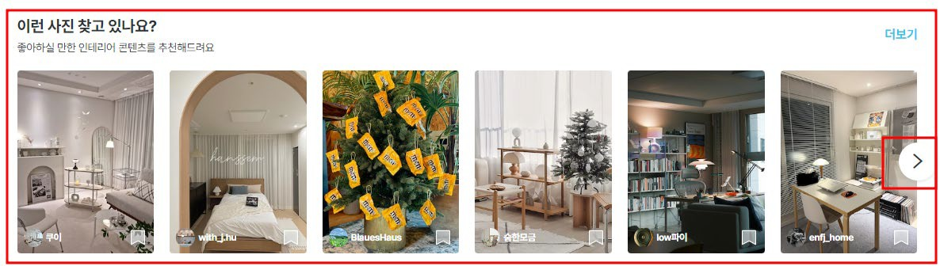
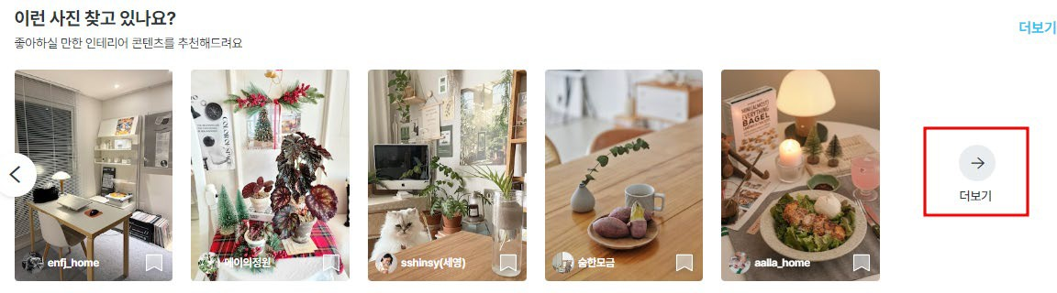
스토리보드
프로젝트명 | ohouse | 화면명 | 메인_3 | 디바이스 | 데스크탑 | 화면설명(Description)
디렉토리 | Snsimg | 작성자 | 최정태 |  |  | 1 | 유저 SNS 업로드 사진
YOUR SCREEN LAYOUT HERE |  |  |  |  |  | 2 | 슬라이드 기능
 |  |  |  |  |  | 3
 |  |  |  |  |  | 4
 |  |  |  |  |  | 5
 |  |  |  |  |  | 6
 |  |  |  |  |  | 개발 사항
 |  |  |  |  |  | 이미지에 마우스 갖다 대면 이미지 사이즈 크기 증가 버튼 클릭시 컨텐츠 양에 따라서 이미지 슬라이드 기능, 마지막 컨텐츠 페이지에 따라 더보기 버튼 생성

Slide 11
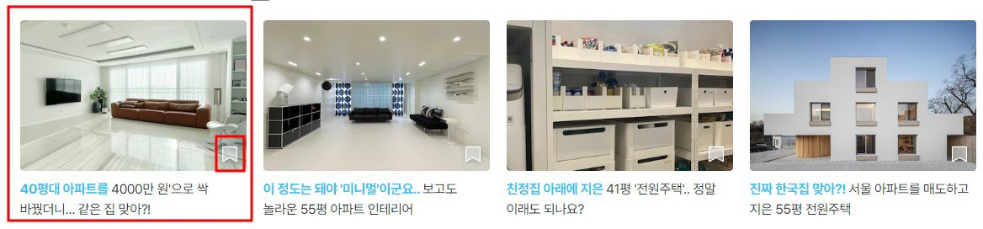
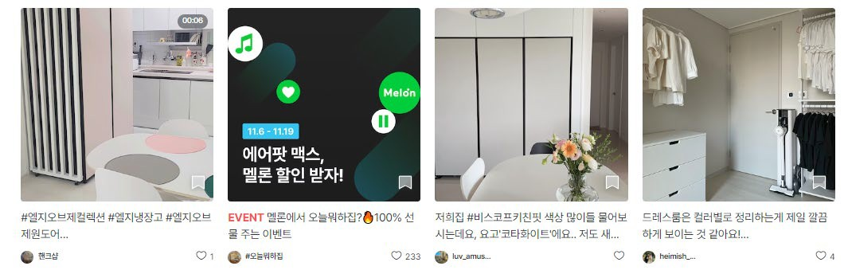
스토리보드
프로젝트명 | ohouse | 화면명 | 메인_4, 커뮤니티>추천 | 디바이스 | 데스크탑 | 화면설명(Description)
디렉토리 | skyimg | 작성자 | 유하나 |  |  | 1 | 사진/동영상 메뉴
1 2 YOUR SCREEN LAYOUT HERE |  |  |  |  |  | 2 | 스크랩 버튼
 |  |  |  |  |  | 3
 |  |  |  |  |  | 4
 |  |  |  |  |  | 5
 |  |  |  |  |  | 6
 |  |  |  |  |  | 개발 사항
 |  |  |  |  |  | 이미지나 텍스트를 클릭 시 게시글로 이동 스크랩 버튼 클릭하면 스크랩되고 다시 누르면 스크랩 해제됨

Slide 12
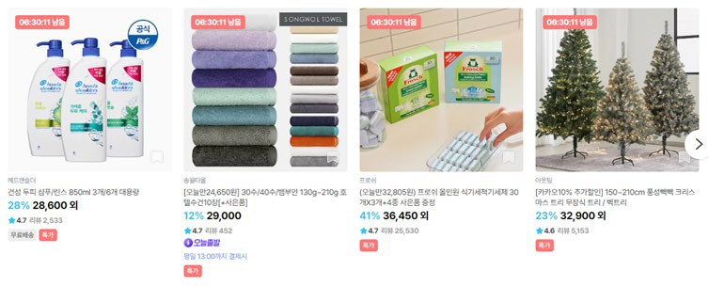
스토리보드
프로젝트명
ohouse
화면명
메인_5
화면 설명(Description)
디렉토리
shopitem
작성자
양근상
디바이스
데스크탑
1 카운트 다운 타이머
1
2
2 상품 리스트
3 상품 슬라이드
4
5
6
3
개발 사항
매일 자정 (밤 12시)을 기준으로 리셋되 는
카운트 다운 타이머 배치
DB에서 상품 내용을 가져와 데이터 출력
스와이퍼 이용하여 슬라이드 구현
YOUR SCREEN LAYOUT HERE

Slide 13
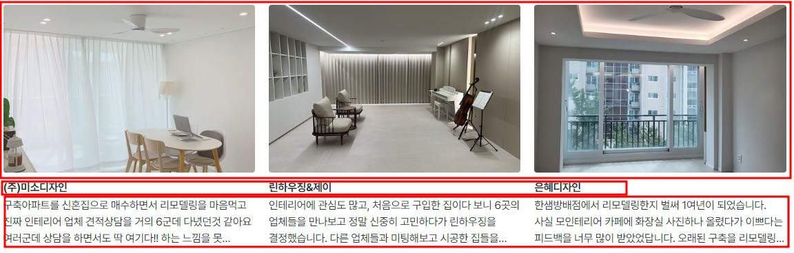
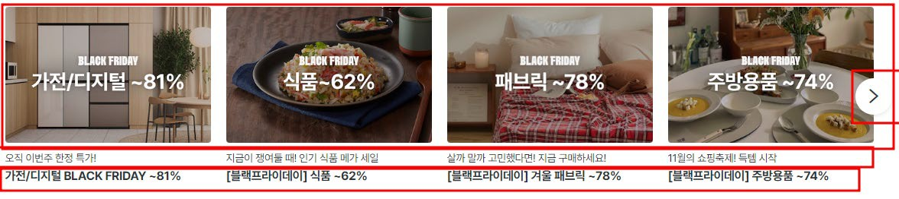
스토리보드
프로젝트명
ohouse
화면명
메인_6
디바이스
데스크탑
화면설명(Description)
디렉토리
main
작성자
강민
1 이미지
1
2 | 타이틀
3 | 텍스트
4 | 스와이퍼
5
6
 |  | 개발 사항
2
이미지를 분리해서 component로 만들 어
이미지들을 출력
타이틀를 분리해서 component로 만들 어
타이틀들을 출력
텍스트를 분리해서 component로 만들 어
텍스트들을 출력
버튼을 클릭하면 이미지를 옆으로 움직 이게
3
YOUR SCREEN LAYOUT HERE
1
3
4
만든다
2

Slide 14
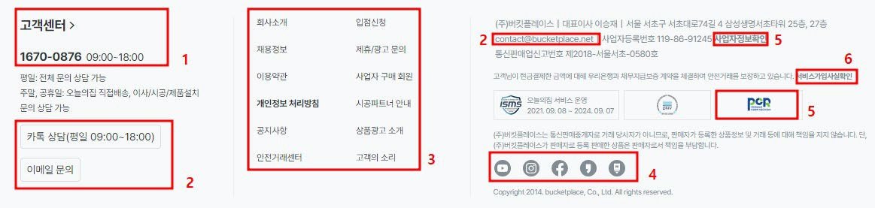
스토리보드
프로젝트명 | ohouse | 화면명 | main_footer | 디바이스 | 데스크탑 | 화면설명(Description)
디렉토리 | footer | 작성자 | 이미영 |  |  | 1 | 고객센터
YOUR SCREEN LAYOUT HERE |  |  |  |  |  | 2 | 이메일, 카톡상담
 |  |  |  |  |  | 3 | 상세 메뉴
 |  |  |  |  |  | 4 | sns메뉴
 |  |  |  |  |  | 5 | 사업자 정보 확인
 |  |  |  |  |  | 6 | 서비스 가입 사실 확인
 |  |  |  |  |  | 개발 사항
 |  |  |  |  |  | 고객센터 이동, 혹은 고객센터 번호로 연 결. 카톡, 이메일 문의로 기능 연결. 회사소개, 약관 등의 메뉴로 이동. 오늘의 집 sns로 링크 이동. 사업자 정보, 개인정보 보호 위원회 페이 지로 이동. 지급 보증서로 이동.

Slide 15
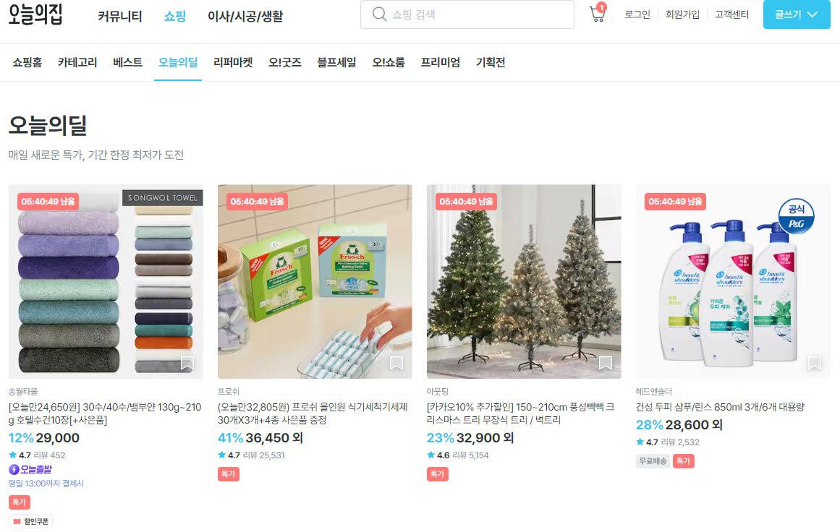
스토리보드
프로젝트명 | ohouse | 화면명 | 쇼핑 - 오늘의 딜 |  |  | 화면 설명(Description)
디렉토리 | shopitem | 작성자 | 양근상 | 디바이스 | 데스크탑 | 1 | 상품 리스트
1 |  |  |  |  |  | 2
 |  |  |  |  |  | 3
 |  |  |  |  |  | 4
 |  |  |  |  |  | 5
 |  |  |  |  |  | 6
 |  |  |  |  |  | 개발 사항
 |  |  |  |  |  | 1. 메인 5에서 사용한 컴포넌트 활용하여 UI구현
YOUR SCREEN LAYOUT HERE

Slide 16
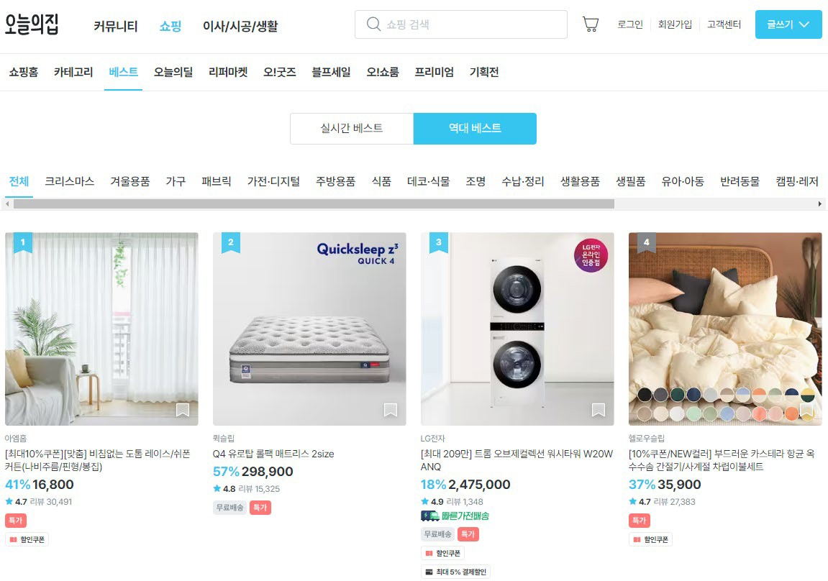
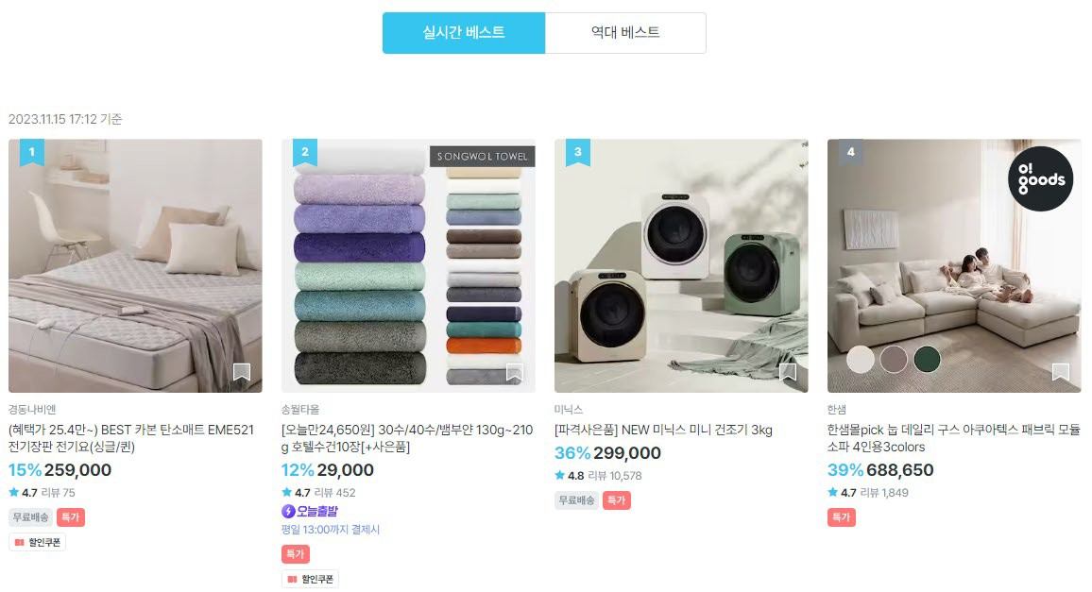
스토리보드
프로젝트명 |  | ohouse |  | 화면명 | 쇼핑 - 베스트 |  |  |  |  | 화면 설명(Description)
디렉토리 |  | shopitem |  | 작성자 | 양근상 | 디바이스 | 데스크탑 |  |  | 1 | 실시간,역대 토글 버튼
1 2 |  |  |  |  |  |  |  |  |  | 2 | 상품 카테고리
 |  |  |  |  |  |  |  |  |  | 3 | 상품 리스트
 |  |  |  |  |  |  |  |  |  | 4
 |  |  |  |  |  |  |  |  |  | 5
 |  |  |  |  |  |  |  |  |  | 6
 |  |  |  |  |  |  |  |  |  | 개발 사항
 |  |  |  |  |  |  |  |  |  | DB와 연동하여 실시간 베스트, 역대 베 스트버튼에 따라 다른 상품 데이터 출력 실시간 베스트일 때는 상품 카테고리 대 신 날짜 출력 메인_5 컴포넌트 활용하여 UI 구현
YOUR SCREEN LAYOUT HERE
3

Slide 17
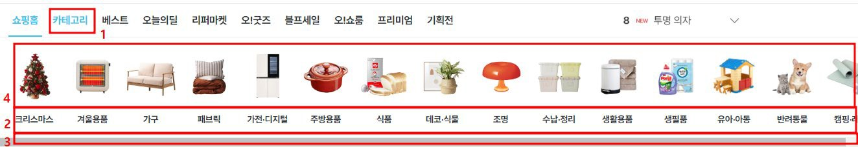

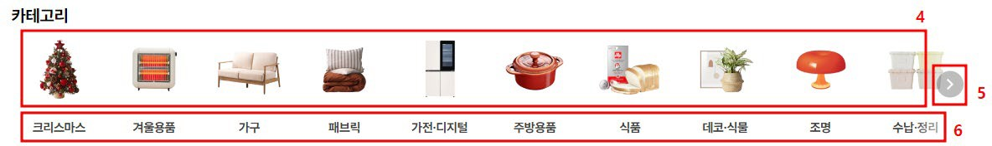
스토리보드
프로젝트명 | ohouse | 화면명 | 쇼핑 카테고리 | 디바이스 | 데스크탑 | 화면설명(Description)
디렉토리 | Iconmenu | 작성자 | 이미영 |  |  | 1 | 메뉴
 |  |  |  |  |  | 2 | 메뉴 텍스트
 |  |  |  |  |  | 3 | 슬라이더
 |  |  |  |  |  | 4 | 메뉴 아이콘
 |  |  |  |  |  | 5 | 슬라이드 버튼
 |  |  |  |  |  | 6 | 메뉴 텍스트
 |  |  |  |  |  | 개발 사항
 |  |  |  |  |  | 1. hover시 텍스트가 오늘의 집 메인 컬러 로 변경된다. 카테고리 메뉴에 hover시 2~4의 아이콘 메 뉴가 나타난다. 클릭 시 해당 페이지로 이동. 4. 메뉴 아이콘 2, 6. 메뉴명 아이콘과 메뉴명이 함께 클릭되며 해당하 는 페이지로 이동. 2. hover시 오늘의 집 메인 컬러로 변경. 3. 하단 슬라이더로 오른쪽의 숨겨진 메뉴 로 이동 가능. 5. 클릭 시 슬라이드 되며 숨겨진 메뉴가 나 타남. 스와이퍼 슬라이드 이용.

Slide 18
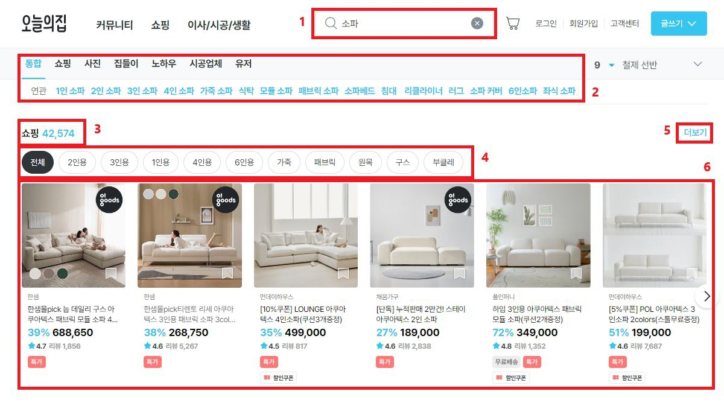
스토리보드
프로젝트명 | ohouse | 화면명 | 검색 | 디바이스 | 데스크탑 | 화면설명(Description)
디렉토리 | search | 작성자 | 이미영 |  |  | 1 | 검색창
YOUR SCREEN LAYOUT HERE |  |  |  |  |  | 2 | 카테고리 별 탭&연관 메뉴
 |  |  |  |  |  | 3 | 세부 카테고리와 총 상품 개수
 |  |  |  |  |  | 4 | 키워드&상품 연관 옵션 별 탭메뉴
 |  |  |  |  |  | 5 | 더보기
 |  |  |  |  |  | 6 | 상품리스트
 |  |  |  |  |  | 개발 사항
 |  |  |  |  |  | 검색 키워드 입력 후 엔터 키로 검색 가 능하며, 우측 x버튼으로 입력 된 검색어 삭 제 가능. 통합메뉴에서 쇼핑 이후의 메뉴 내용이 하단에 생략하여 보여지며 다른 메뉴 이동 시 해당 상품리스트/컨텐츠가 보여짐. 검색 결과에 따른 연관 검색어가 보여지며 검색어 클릭 시 상품리스트로 이동. 2번 메뉴와 연동되며 해당 메뉴에서 검 색 된 총 상품 개수 보여짐. 탭메뉴 형태로 해당 검색어와 관련 된 키워드가 보여지며 클릭 시 하단 상품리스 트와 3번 총 갯수가 변경. 검색어와 관련 된 해당 상품리스트로 이동. 검색 된 상품 리스트로 스와이퍼 슬라 이드를 이용해 상품 리스트 넘김 가능.

Slide 19
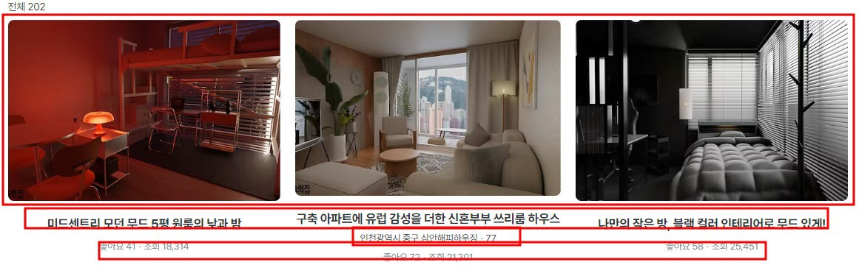
스토리보드
프로젝트명 | ohouse | 화면명 | 서브페이지 3D인테리어 | 디바이스 | 데스크탑 |  |  | 화면설명(Description)
디렉토리 | 3D인테리어 | 작성자 | 강민 |  |  |  |  | 1 | 이미지
 |  |  |  |  |  | 1 |  | 2 | 타이틀
 |  |  |  |  |  |  |  | 3 | 리뷰
2 4 YOUR SCREEN LAYO ³T HERE
 |  |  |  |  |  |  |  | 4 | 주소
 |  |  |  |  |  |  |  | 5
 |  |  |  |  |  |  |  | 6
 |  |  |  |  |  |  |  | 개발 사항
 |  |  |  |  |  |  |  | 이미지를 분리해서 component로 만들 어 이미지들을 출력 타이틀를 분리해서 component로 만들 어 타이틀들을 출력 리뷰를 분리해서 component로 만들어 리뷰들을 출력 주소를 분리해서 component로 만들고 필요한 곳에 출력
U

Slide 20
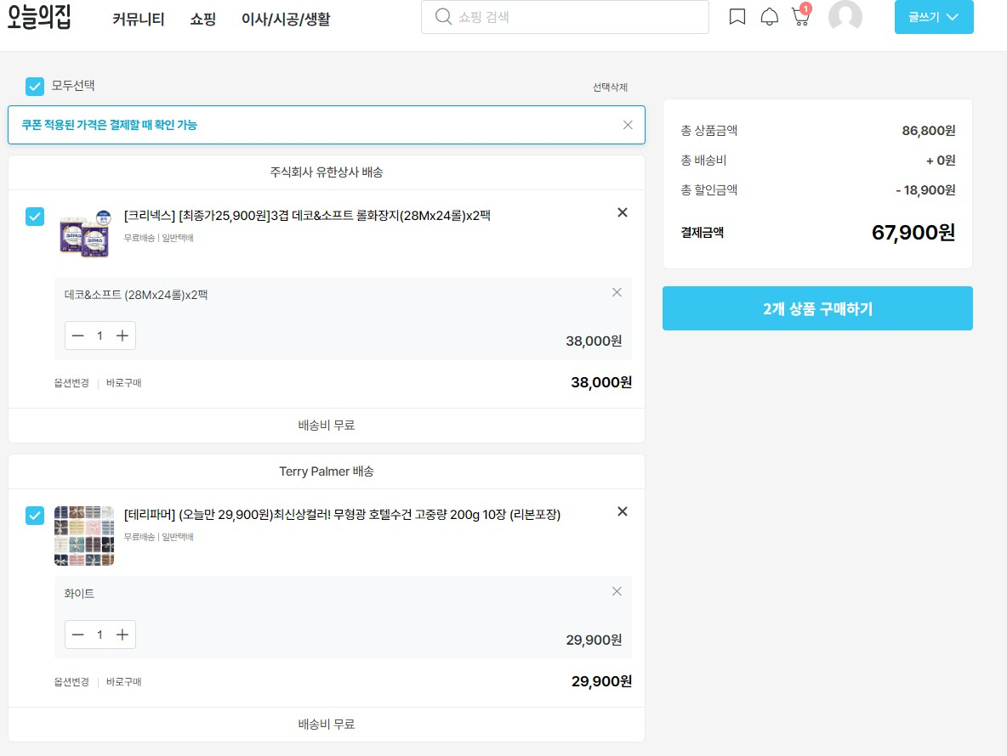
스토리보드
프로젝트명 |  | ohouse | 화면명 | 장바구니 |  |  |  |  | 화면 설명(Description)
디렉토리 |  | shopitem | 작성자 | 양근상 |  | 디바이스 | 데스크탑 |  | 1 | 상품 리스트
 |  |  |  |  |  |  |  |  | 2 | 장바구니 상품 가격
 |  |  |  |  |  |  |  |  | 3 | 장바구니 구매 버튼
 |  |  |  |  |  |  |  |  | 4
 |  |  |  |  | 2
 |  |  |  |  |  |  |  |  | 5
 | 1
 |  |  |  |  |  |  |  |  | 6
 |  |  |  |  |  |  |  |  | 개발 사항
 |  |  |  |  |  |  |  |  | 상품 정보 출력 체크 된 상품의 가격 합하여 결제금액 출 력 DB연동하여 구매버튼 누르면 주문 정보 저장
 |  |  |  |  | 3
YOUR SCREEN LAYOUT HERE

Slide 21
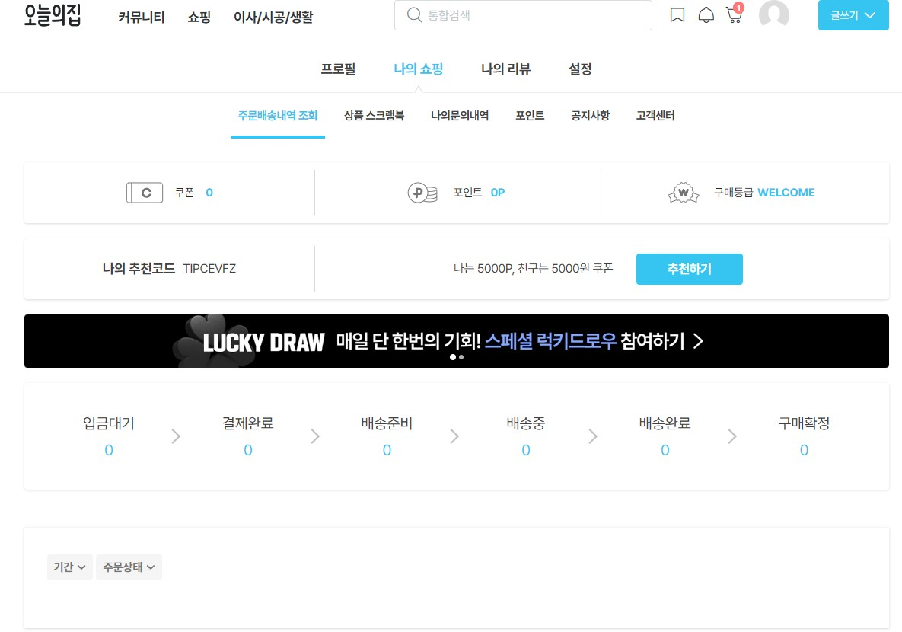
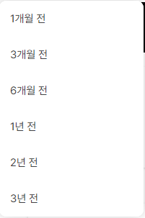
스토리보드
프로젝트명 | ohouse | 화면명 | 주문배송내역 조회 |  |  | 화면 설명(Description)
디렉토리 | shopitem | 작성자 | 양근상 | 디바이스 | 데스크탑 | 1 | 주문 리스트
1 2 |  |  |  |  |  | 2 | 기간, 주문상태 선택버튼
 |  |  |  |  |  | 3
 |  |  |  |  |  | 4
 |  |  |  |  |  | 5
 |  |  |  |  |  | 6
 |  |  |  |  |  | 개발 사항
 |  |  |  |  |  | 주문 했던 상품 정보 출력 DB연동하여 기간에 따라 다른 주문내역 출력
YOUR SCREEN LAYOUT HERE

Slide 22
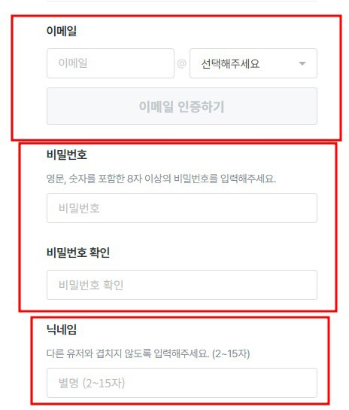
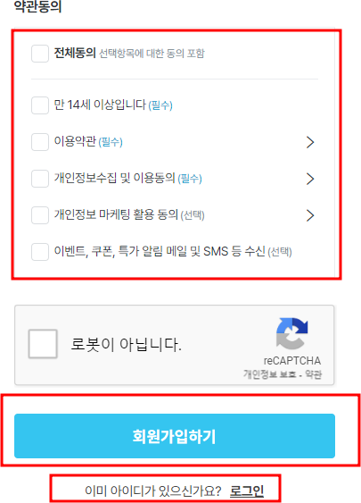
스토리보드
프로젝트명 | ohouse | 화면명 | 회원가입 | 디바이스 | 데스크탑 | 화면설명(Description)
디렉토리 | signup | 작성자 | 강민 |  |  | 1 | 아이디 입력
1 4 2 5 3 6 |  |  |  |  |  | 2 | 비밀번호 입력
 |  |  |  |  |  | 3 | 닉네임 입력
 |  |  |  |  |  | 4 | 약관동의 체크
 |  |  |  |  |  | 5 | 데이터 전송
 |  |  |  |  |  | 6 | 로그인 페이지 이동
 |  |  |  |  |  | 개발 사항
 |  |  |  |  |  | 1,2,3. 입력한 데이터를 가져온다. 체크한 데이터를 가져온다. 서버로 보낸다. 로그인 페이지로 이동시킨다.
YOUR SCREEN
LAYOUT HERE

Slide 23
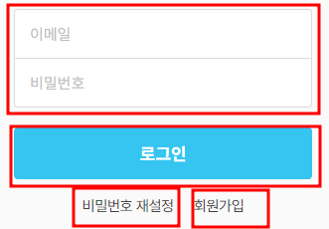
스토리보드
프로젝트명 | ohouse | 화면명 | 로그인 | 디바이스 | 데스크탑 | 화면설명(Description)
디렉토리 | login | 작성자 | 강민 |  |  | 1 | 로그인 정보 입력칸
1 2 3 ₄ |  |  |  |  |  | 2 | 전보전송
 |  |  |  |  |  | 3 | 비밀번호 재설정 페이지로 이동
 |  |  |  |  |  | 4 | 회원가입 페이지로 이동
 |  |  |  |  |  | 5
 |  |  |  |  |  | 6
 |  |  |  |  |  | 개발 사항
 |  |  |  |  |  | 입력칸에 테이터를 가져온다. 가져온 데이터를 서버로 보낸다. 클릭시 비밀먼호 재설정 페이지 이동 클릭시 회원가입 페이지로 이동
YOUR SCREEN LAYOUT HERE

Slide 24
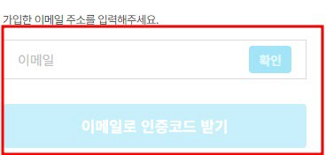
스토리보드
프로젝트명 | ohouse | 화면명 | 비밀번호찾기 | 디바이스 | 데스크탑 | 화면설명(Description)
디렉토리 | 비밀번호 찾기 | 작성자 | 강민 |  |  | 1 | 아이디입력
YOUR SCREEN LAYOUT HERE |  |  |  |  |  | 2
 |  |  |  |  |  | 3
 |  |  |  |  |  | 4
 |  |  |  |  |  | 5
 |  |  |  |  |  | 6
 |  |  |  |  |  | 개발 사항
 |  |  |  |  |  | 1. 입력한 아이디로 데이터 확인 후 비밀번호 변경 페이지로 이동

Slide 25


